Slide 1
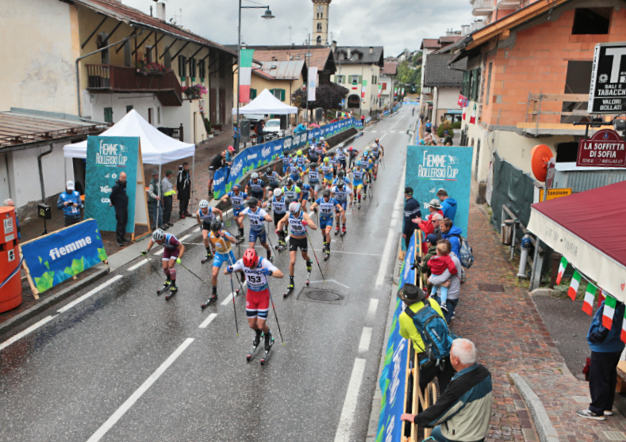
AGGIORNAMENTO
GIUDICI DI GARA
STAGIONE 2024 - 2025

Slide 2
ORDINE DEL GIORNO
Nuovo Staff SKIROLL
Problematiche stagione 2023-2024
Agenda degli sport invernali Skiroll
Sicurezza

Slide 3
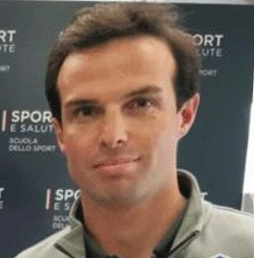
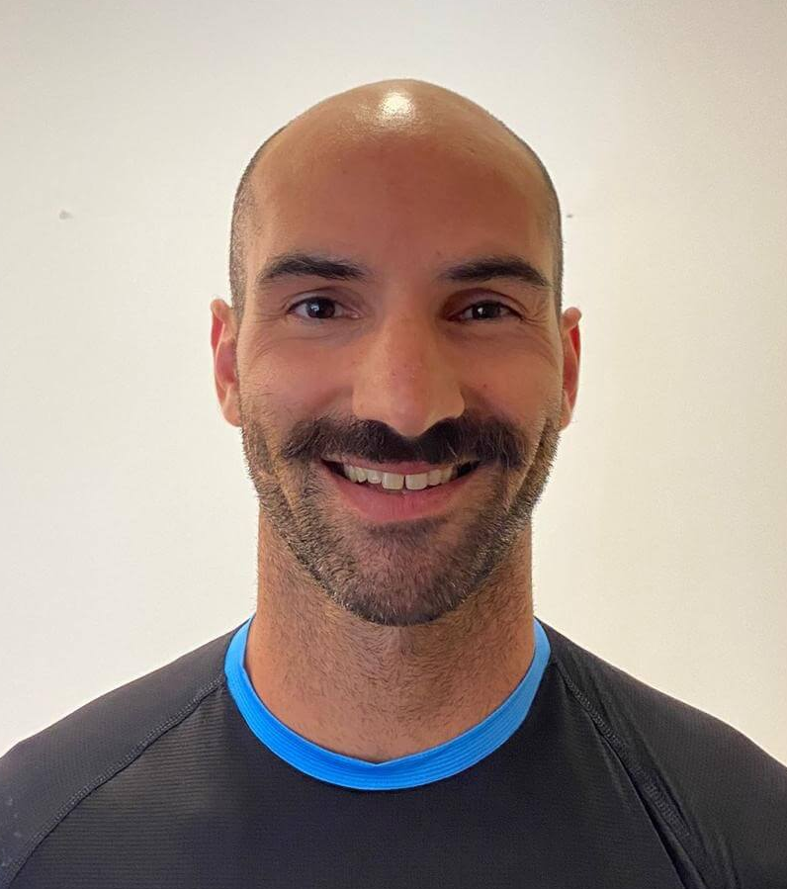
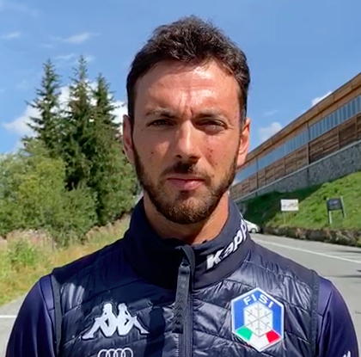

NUOVO STAFF
SKIROLL
Direttore Tecnico | Sbabo Emanuele | Sci Cai Schio 1910 A.S.D.
Allenatore Responsabile | Sala Marco | Olimpic Lama A.S.D.
Allenatore | Tamburro Tommaso | Sci Club Barrea
Allenatrice squadre femminili | Iozzelli Martina | Olimpic Lama A.S.D.

Slide 4
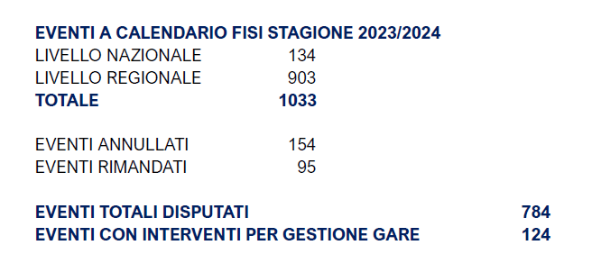
PROBLEMATICHE STAGIONE 2023-2024
MODIFICHE GARE
NON AUTORIZZATE DA CCAEF
AMMISSIONE ATLETI IN GARA
NON ISCRITTI
COMUNICAZIONI CON
FISI ASSENTI
AUTORIZZATI CAMBI DI
CATEGORIE

Slide 5

GARE
SKIROLL & DESIGNAZIONI
Data | DenomEvento | Luogo Evento | DT | ASS. DT
15-giu | COPPA ITALIA NEXT PRO - CPI | Sgonico (TS) | VE | FVG
16-giu | COPPA ITALIA NEXT PRO - CPI | Sgonico (TS) | VE | FVG
29-giu | COPPA ITALIA NEXT PRO - CPI | Cicagna (GE) | AC | AOC
30-giu | COPPA ITALIA NEXT PRO - CPI | Cicagna (GE) | AC | AOC
06-lug | COPPA ITALIA NEXT PRO - CPI | Maranello (MO) | TN | TN
07-lug | COPPA ITALIA NEXT PRO - CPI | Maranello (MO) | TN | TN
27-lug | COPPA ITALIA NEXT PRO - CPI | Verrayes (AO) | AOC | VA
28-lug | COPPA ITALIA NEXT PRO - CPI | Verrayes (AO) | AOC | VA
31-ago | COPPA ITALIA NEXT PRO - CPI | Darfo Boario Terme (BS) | CAE | AC
01-set | COPPA ITALIA NEXT PRO - CPI | Darfo Boario Terme (BS) | CAE | AC
14-set | COPPA ITALIA NEXT PRO - CPI | Sovere (BG) | VA | AC
21-set | COPPA ITALIA NEXT PRO - CPI | Valdobbiadene (TV) | FVG | VE
22-set | COPPA ITALIA NEXT PRO - CPI | Polcenigo (PN) | FVG | VE
28-set | COPPA ITALIA NEXT PRO - CPI | Bobbio (PC) | AOC | AC
29-set | COPPA ITALIA NEXT PRO - CPI | Bobbio (PC) | AOC | AC
06-ott | COPPA ITALIA NEXT PRO - CPI | Feltre (BL) | AA | VE
12-ott | COPPA ITALIA NEXT PRO - CPI | Capracotta (IS) | CAB | CAL
13-ott | COPPA ITALIA NEXT PRO - CPI | Capracotta (IS) | CAB | CAL
19-ott | COPPA ITALIA NEXT PRO - CPI | Trento (TN) | AA | TN
20-ott | COPPA ITALIA NEXT PRO - CPI | Trento (TN) | AA | TN
FOR SKI ROLLER RACE

Slide 6
AGENDA DEGLI SPORT INVERNALI
SKIROLL
Pubblicato sul sito: https://www.fisi.org/federazione/federazione-agenda-degli-sport-invernali/ e sull’app MYFISI

Slide 7
-DOVERI DEL DT AL TERMINE DELLA GARA-
Il Delegato Tecnico FISI deve consegnare:
alla Società organizzatrice una copia delle classifiche e del calcolo delle penalità (ove previsto) firmato in originale
copia del referto:
    alla Società organizzatrice
    al Comitato Regionale di competenza della stessa
    al Comitato Regionale di competenza del territorio ove si è svolta la manifestazione
    alla Commissione nazionale Giudici di Gara. PER GARE NAZIONALI
IN CASO DI PROBLEMI
IL PRIMA POSSIBILE
TUTTO DEVE ESSERE FATTO ENTRO 5 GIORNI DALLA DATA DELLA MANIFESTAZIONE
e deve accertarsi che la Società organizzatrice proceda con il caricamento/invio delle classifiche nei tempi e termini previsti.

Slide 8
-CALENDARIO GARE-
1.2 GARE NAZIONALI
Tutte le manifestazioni devono essere inserite nel sistema online federale sulla base delle disposizioni federali. Specifiche disposizioni federali saranno previste al fine della raccolta delle richieste, attraverso i Comitati Regionali, nel rispetto delle disposizioni e scadenze fissate annualmente dalla Commissione CCAAeF.
1.3 GARE REGIONALI / PROVINCIALI
Saranno autorizzate a calendario le manifestazioni che saranno condivise con il settore tecnico ed autorizzate dalla Commissione CCAAeF, anche rispetto alla scelta di date e località in funzione delle competizioni inserite nel calendario nazionale.

Slide 9
-GARE OPEN-
1.13.1 - GARE OPEN
Si prevedono quali “Gare Open” le manifestazioni presenti nei calendari federali alle quali possono prendere parte atleti tesserati a Federazioni straniere invitate dalla società organizzatrice.
All’atto dell’iscrizione effettuata dalla Federazione straniera, dovranno essere forniti dai suddetti atleti informazioni:
regolare affiliazione a società straniere
prove dell’idoneità medica riferita ai livelli internazionali.
Le iscrizioni dovranno essere trasmesse dal Comitato Organizzatore al competente Comitato Regionale e alla Federazione (mail gare@fisi.org) per autorizzazione all’inserimento nel gestionale FISIOnline.
Solo gli atleti stranieri, regolarmente iscritti attraverso il gestionale FISIOnline, potranno prendere parte alla competizione.
Gli atleti stranieri saranno inseriti nella classifica ufficiale di gara ma non potranno partecipare all’assegnazione di eventuali titoli nazionali, saranno esclusi dall’assegnazione di punteggi utili alle diverse graduatorie federali (organizzazione, agonismo), non saranno conteggiati ai fini del calcolo di eventuale penalità di gara e non riceveranno assegnazione di punti FISI.

Slide 10
-CATEGORIE E PREMIAZIONI-
Gara Distance
FATE RIFERIMENTO
SEMPRE A FISI ONLINE
Gareggiano insieme nella gara Assoluta M le categorie maschili:
Giovani,
Seniores,
Master MAM, MBM, MCM,
Le categorie maschili Master MCM possono anche gareggiare a parte, in base alle distanze.
Le categorie femminili Giovani, Seniores, Master MAF, MBF, gareggiano insieme nella gara Assoluta F.
Gara Sprint
Gareggiano in gruppi
GRUPPO | CATEGORIA
GIOVANISSIMI | U8+U10+U12 ANNI
CHILDREN | U14-U16
ASSOLUTO | U18+U20+Seniores+MAM+MBM+MCM+MAF+MBF
1.6 - PARTECIPAZIONE La partecipazione è consentita soltanto nella propria categoria o gruppo.

Slide 11
-CATEGORIE E PREMIAZIONI-
Gara Distance
Gara Sprint
Vengono premiate le categorie:
U10 (tutti)
U12 (tutti)
U14
U16
U18
U20
Assoluta maschili e femminili
Categorie master
  M2
  M3
  M4
  M5
  F2
  F3-F4
Vengono premiati i gruppi
Giovanissimi (tutti)
Children
Giovani
Assoluta maschili e femminili
Master MBM-MCM (insieme)
PREMIAZIONE ASD
A DISCREZIONE DEL CO

Slide 12
-RIUNIONE DEI CAPI SQUADRA-
2.8 - RIUNIONE DEI CAPISQUADRA
È sempre previsto organizzare almeno una riunione dei capisquadra per evento; data, ora e modalità di svolgimento (esempio online) sono da indicare nel programma di gara.
-MATERIALE FORNITO DAGLI ORGANIZZATORI -
6. - ATTREZZATURA FORNITA DAGLI ORGANIZZATORI
Ai sensi del RTF 396.2.10 [..] gli organizzatori forniranno ai concorrenti l'attrezzatura di gara (ruote o skiroll) comunicandolo in anticipo nel programma di gara.
Il fornitore deve certificare gli standard del materiale fornito rilasciando agli organizzatori una dichiarazione che attesti la qualità e l'intercambiabilità degli skiroll o delle ruote fornite a garanzia dell’equità dell’attrezzatura di gara e che il TD dovrà allegare al referto.
La giuria può effettuare controlli a sorteggio sulla velocità dell’attrezzatura.
I concorrenti e i tecnici non possono intervenire in alcun modo sul materiale fornito (lubrificazione inclusa), tutti gli interventi (o le sostituzioni, in caso di malfunzionamento o rottura) sono da effettuare nei punti di punto di servizio ufficiali stabiliti dagli organizzatori a cura del personale autorizzato.

Slide 13
-PERCORSO-
Per ciascuna delle gare in calendario il comitato organizzatore dovrà compilare e inviare la “relazione percorso” disponibile sul sito FISI https://www.fisi.org/federazione/federazione-piste/ all’atto della richiesta gare, da effettuare sulla base delle disposizioni federali. Tale relazione ha lo scopo di evidenziare le caratteristiche del percorso di gara, anche ai fini della sicurezza, e dovrà essere verificato, sottoscritto e allegato al referto dal TD designato.
Piano Sicurezza:
per le gare in salita il Comitato Organizzatore deve verificare, la regolare copertura telefonica o allestire una copertura di assistenza radio, per agevolare le comunicazioni del personale di percorso con il Direttore di Gara per eventuali necessità di soccorso o viabilità.
I percorsi di gara devono essere chiusi al traffico veicolare ordinario (Vedi RTF 396.5.2). È possibile stazionare lungo il percorso con biciclette o biciclette elettriche, che durante il passaggio dei concorrenti in gara, dovranno restare parcheggiate a bordo strada.
Per dare i tempi intermedi e altre informazioni ai concorrenti, allenatori e altri non possono correre per più di 30 metri al loro fianco (Vedi RTF 344.2).
Responsabile del rispetto delle prescrizioni relative alla chiusura delle strade (vedi ordinanza) è il CO nella persona del presidente o di un suo delegato.

Slide 14
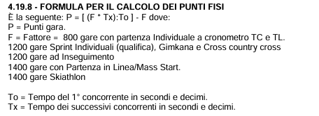
-RIUNIONE DEI CAPI SQUADRA-
8. - PUNTI FISI
Per il calcolo dei Punti FISI agli atleti si applicano le norme previste dall’Agenda degli Sport Invernali dello Sci di Fondo - art.4.19 Norme per la Classificazione Atleti.
Peculiarità
I Punti FISI sprint sono assegnati solo nelle gare con distanza superiore agli 800 metri.
Nel circuito di Coppa Italia le gare riservate alle categorie U14 e U16 sono identificate con la sigla RI_CHI ed avranno una penalità fissa di 270 punti.
Le gare di Campionato Regionale U14 e U16 - sigla CR_CHI - inserite nei calendari regionali non saranno valide per l’assegnazione di Punti FISI.

Slide 15
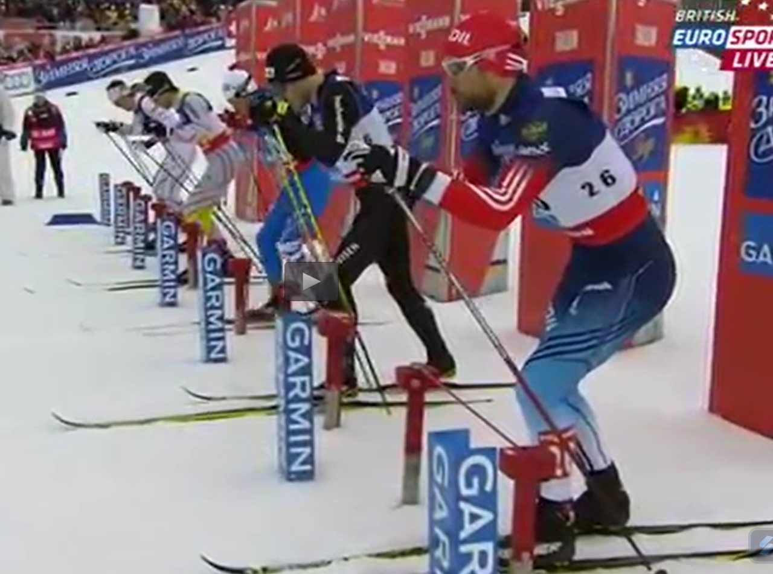
-GARE SPRINT-
PROCEDURA DI PARTENZA BATTERIE
Gli atleti si disposti lungo la linea che precede la linea di partenza ➔ Linea di Pre start
Lo starter darà il comando “Prendete posizione”
Gli atleti avanzano sino alla linea di partenza ➔ bastoncini dietro la linea di partenza e/o il cancelletto.
Quando tutti gli atleti sono alla linea di partenza lo starter darà il comando: “Set”
Gli atleti devono rimanere immobili
lo starter dà il segnale di start.
9.8 - GARE SPRINT
Nelle qualificazioni delle gare sprint è possibile sostituire il cancelletto di partenza con delle fotocellule avendo l’accortezza di predisporre una fascia di partenza antecedente che impedisca al concorrente una rincorsa.

Slide 16
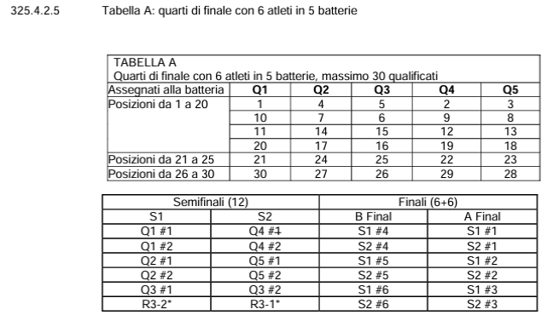
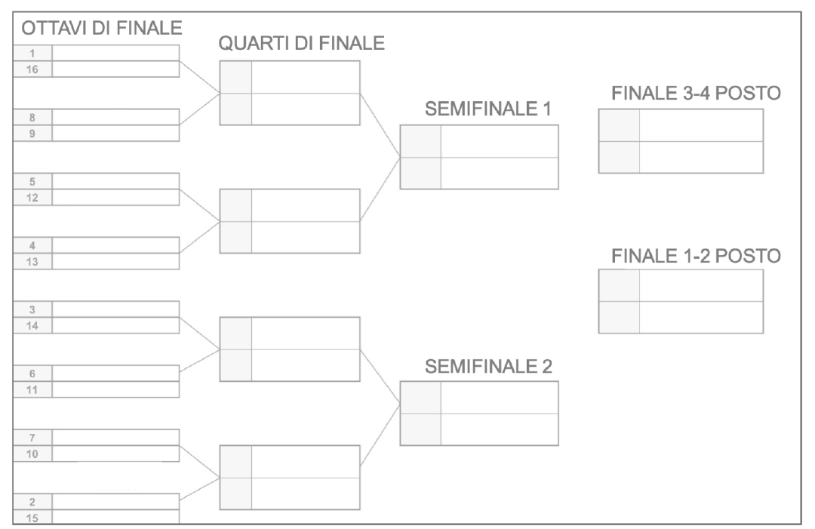
-GARE SPRINT-
Diagramma Sprint
SPRINT CORTA
16 concorrenti qualificati
SPRINT LUNGA
30 concorrenti qualificati
5 batterie per quarti

Slide 17

REGOLAMENTE TECNICO FEDERALE
Attrezzatura – i bastoncini
396.2.6 Si devono utilizzare bastoncini da sci di fondo comprensivi di paperette da sci di fondo.
PAPERETTE:
Costituite di materiale plastico rigido
Diametro paperetta: 30 mm MIN
Altezza massima da terra della paperetta: 45 mm MAX

Slide 18
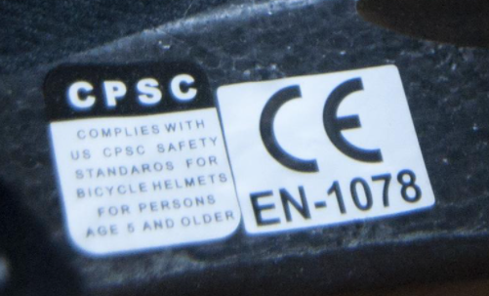
REGOLAMENTE TECNICO FEDERALE
Attrezzatura – Casco&Occhiali
Durante l'allenamento ufficiale e in gara devono essere indossati il casco (es. DIN EN 1078) e delle protezioni per gli occhi, ovvero occhiali o maschere.
In casi di scarsa visibilità la giuria può rendere facoltativo l’utilizzo degli occhiali (non vale per la partenza in linea)
DIN EN 1078
‘’i caschi devono essere sottoposti a numerosi test e ottenere la marcatura CE come previsto dalla norma EN 1078.
Il casco deve quindi superare alcune prove importanti, tra cui:
L’assorbimento urti: una velocità di 5,42m/s e 4,57 m/s per capire se in caso di caduta il casco sia in grado di assorbire l’energia e non trasmessa alla testa.
Il sistema di ritenuta: ovvero il cinturino come prova di scalzamento e resistenza per assicurarsi che il caso si mantenga in posizione adeguata durante un incidente.’’

Slide 19
REGOLAMENTE TECNICO FEDERALE
Attrezzatura – Sanzioni
Il non rispetto delle norme connesse all’attrezzatura deve essere sanzionato in accordo ai seguenti articoli:
‘’351 Non ammessi alla partenza
Non è ammesso alla partenza di qualsiasi competizione internazionale di sci FIS/FISI, un concorrente che:
…
351.2 viola le norme FIS/FISI riguardo l’attrezzatura (art. 222) e marchi commerciali (art. 207)
…
351.4 Se un concorrente ha preso il via in una competizione e solo successivamente la Giuria rileva che il concorrente aveva infranto queste norme, la Giuria deve sanzionare il concorrente. ‘’

Slide 20
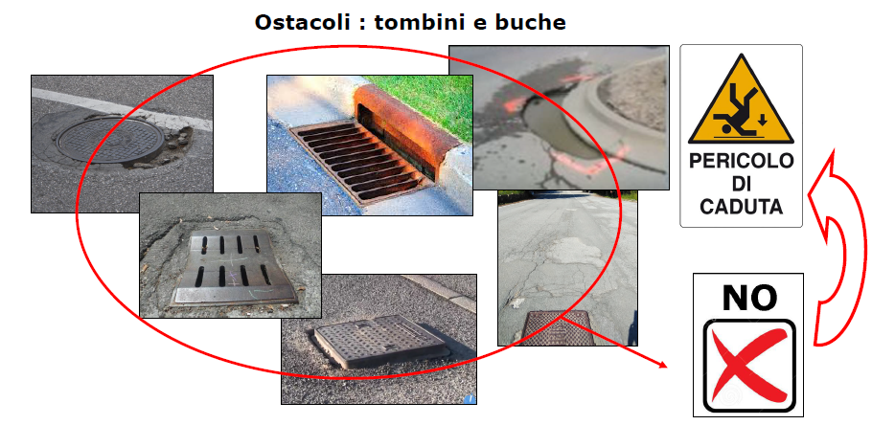

SICUREZZA

Slide 21
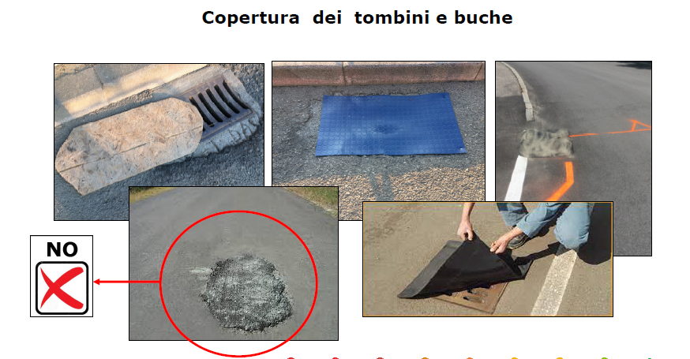
SICUREZZA

Slide 22
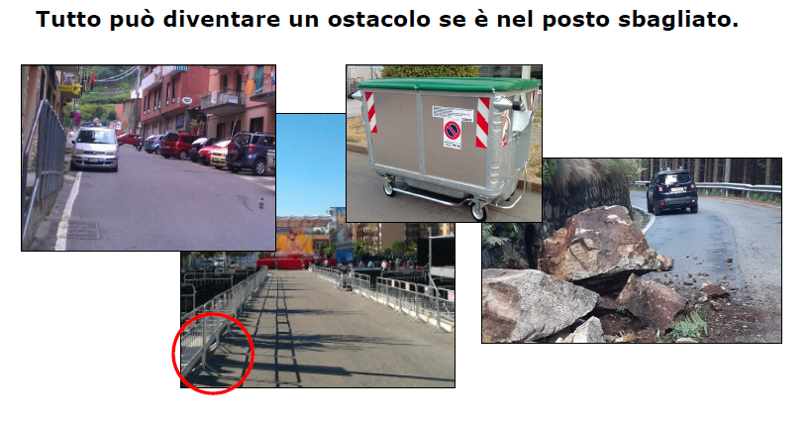
SICUREZZA

Slide 23

GRAZIE PER L’ATTENZIONE
DOMANDE

